Slide 1
Сенсорная интеграция:
Эффективный подход в работе с трудностями поведения
детский нейропсихолог
ЭРГОТЕРАПЕВТ

Slide 2
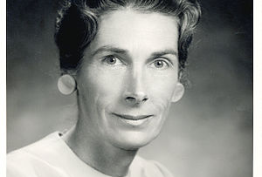

Что такое сенсорная интеграция?
1. Теория и метод работы, разработанные Джин Айрис
(США, 1920-1988)

Slide 3


Публикации на русском языке
1997 - Данн принцип регистрации импульсов (тип ответов –пассивный-активный; низкий высокий).
1998 – Маллингон добавила визуальные, зрительные и слуховые системы
2007 - Люси Миллер

Slide 4
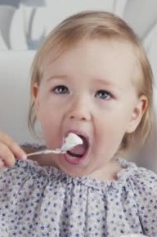
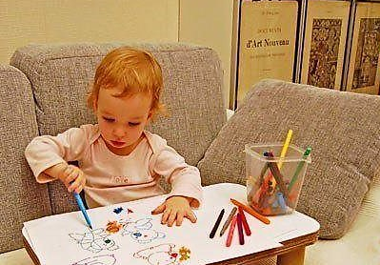
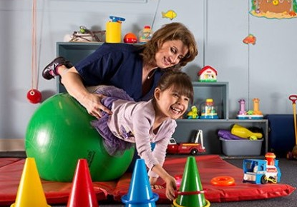
Что такое сенсорная интеграция?
Организация информации, полученная с помощью органов чувств.
Естественный процесс развития сенсомоторной сферы человека.
Бессознательный процесс происходящий в головном мозге.
Взаимодействие нейробиологических и генетических факторов
Самоорганизация через динамические устойчивые состояния.
Фильтрация и отбор информации подготовки адаптивного ответа.
Формирует базу для теоретического обучения и социального поведения
ДИАГНОСТИКА

Slide 5
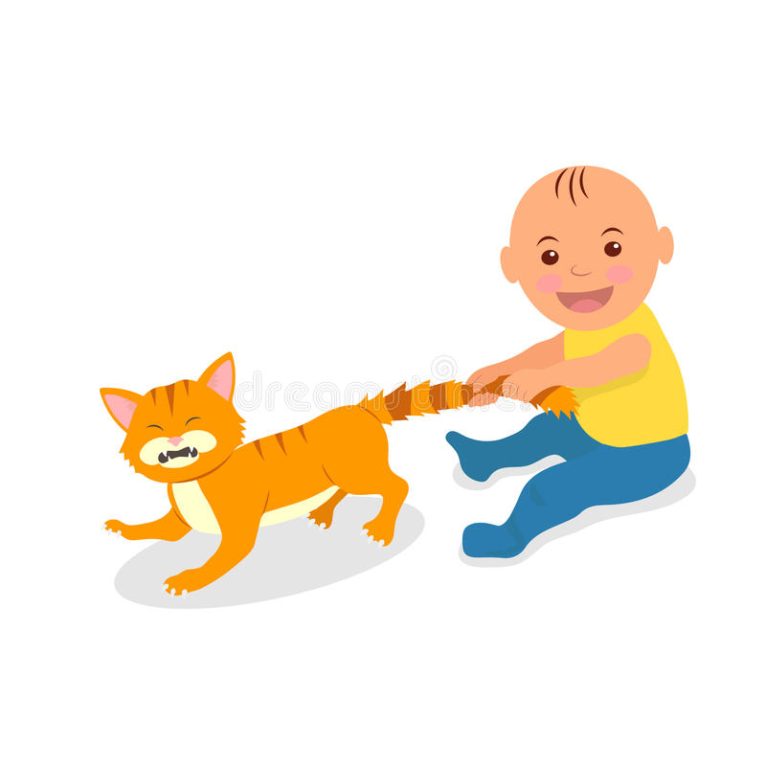
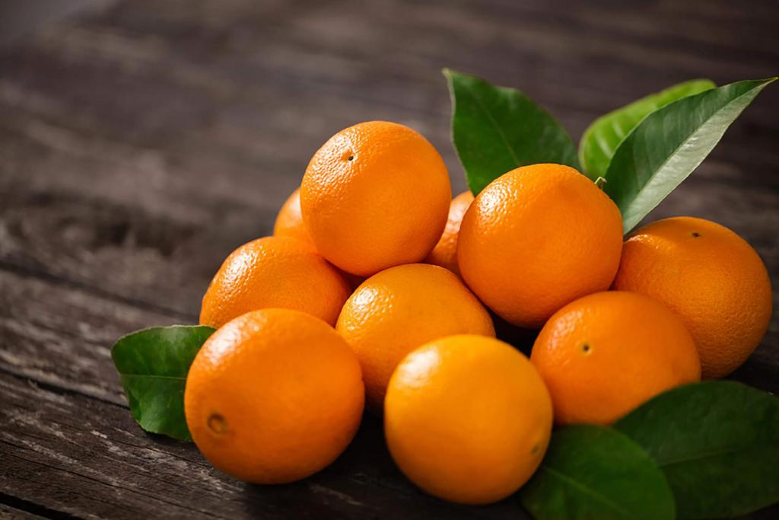
Основные понятия:
Возбуждение - высвобождение энергии нейронов на раздражение
Торможение – прекращение или затруднение возбуждения нейрона
Модуляция- сочетание возбуждающих и тормозящих сигналов н.с.
Ощущения – пища для мозга
Сенсорная регистрация – первая реакция на раздражитель, узнаем о событии
Ориентация – определяем, что для нас важно, что можно проигнорировать.
Интерпретирует - мозг определяет информацию, помогает реагировать на нее, вовлекается речь, память, эмоции и т.д.
Адаптивный ответ –обоснованный и целенаправленный отклик на ощущения, ведет к самоорганизации и др. высоким навыкам.
Неадаптивный ответ – ребенок с трудом читает поступающие сигналы с окружающей среды.

Slide 6
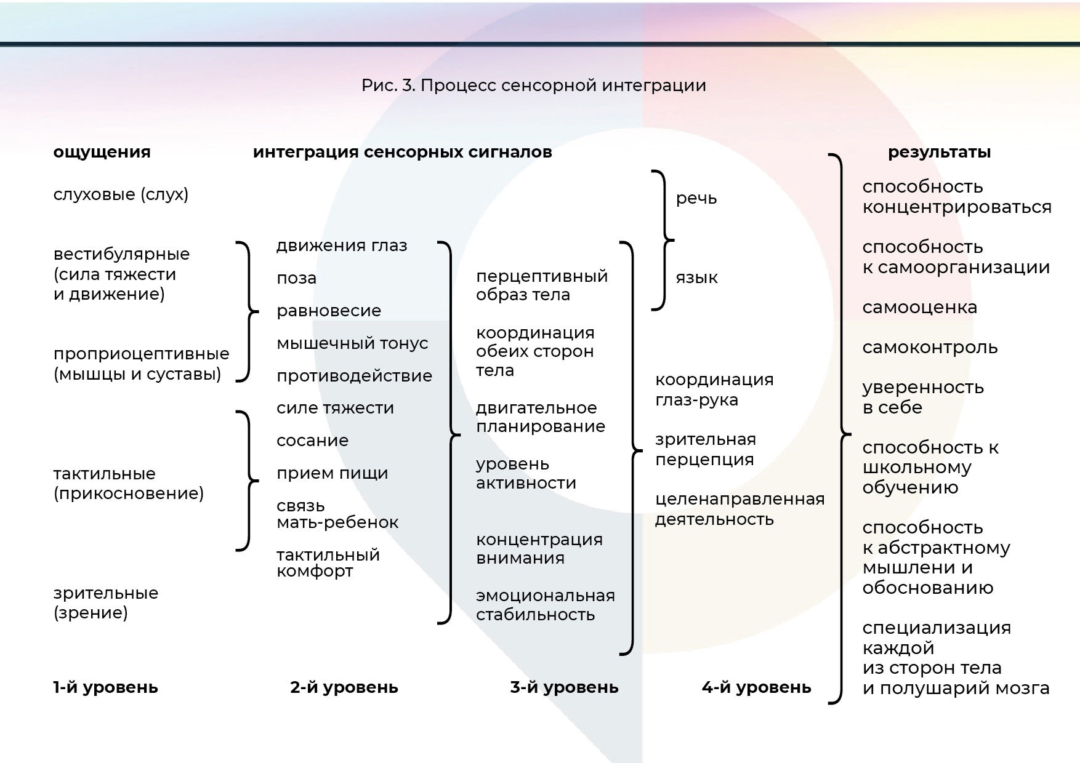

Slide 7
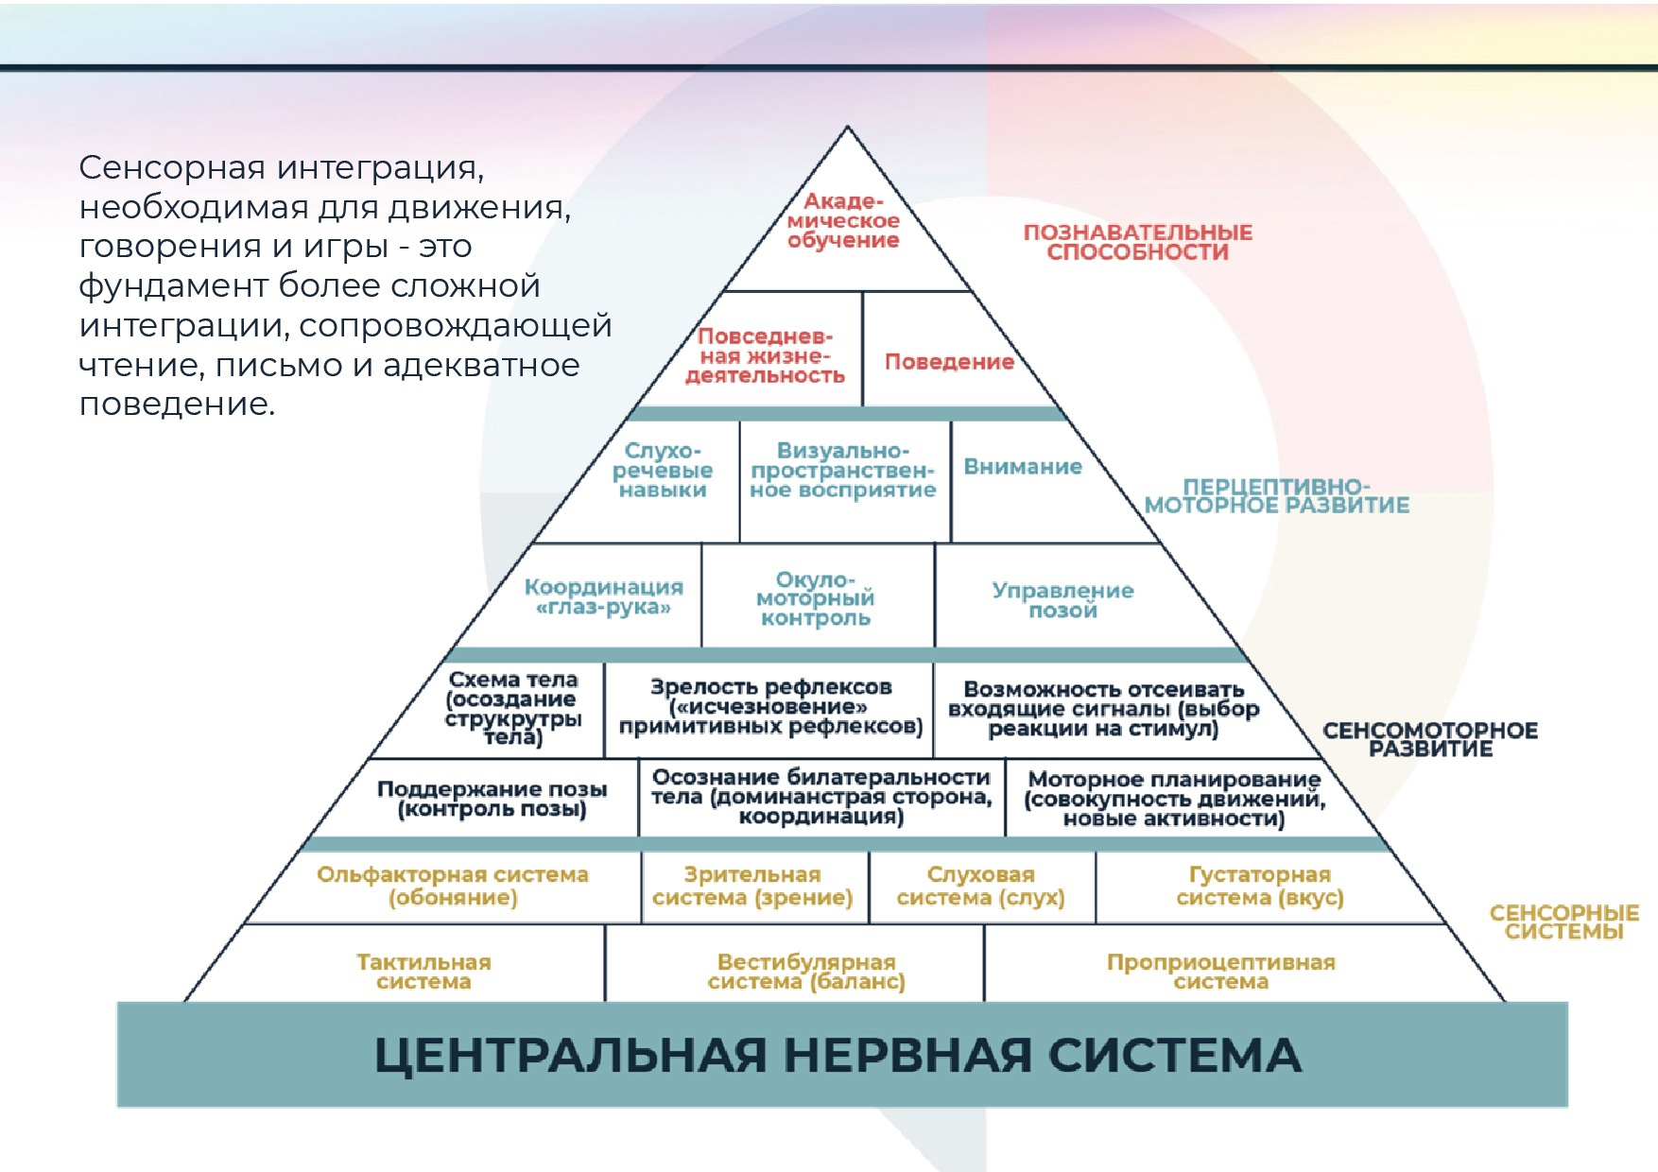

Slide 8
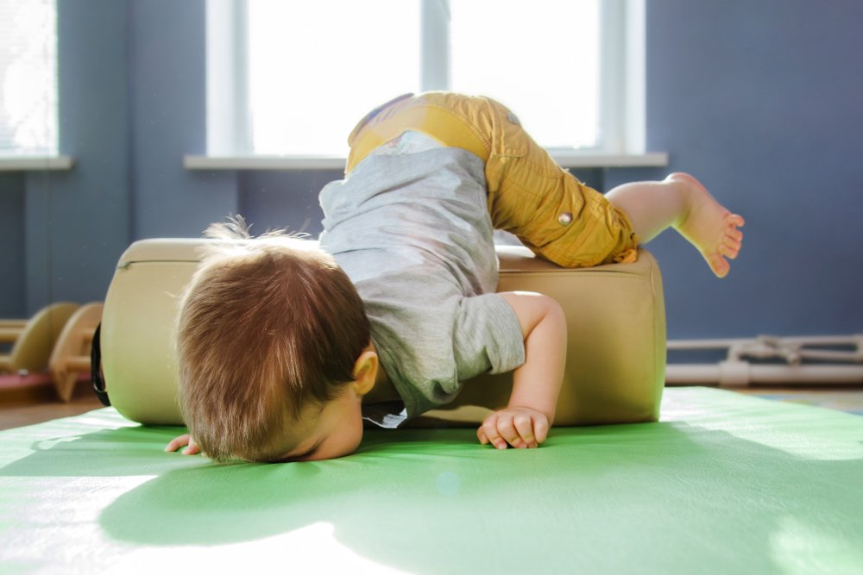
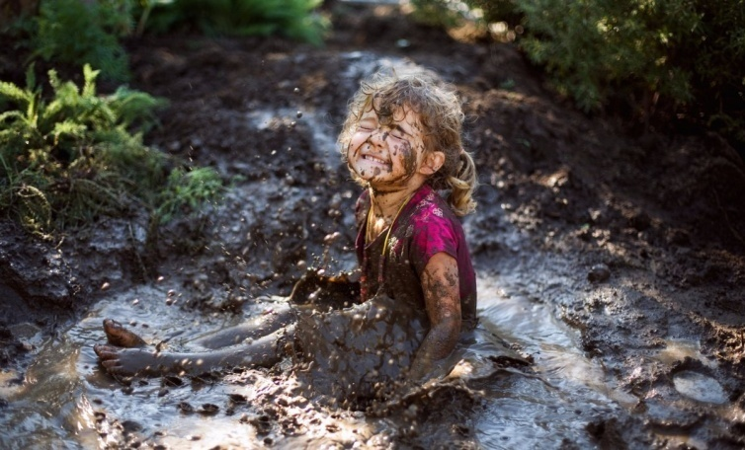
Симптомы нарушения сенсорной интеграции:
Начинает сидеть, ползать, стоять, ходить позднее сверстников.
Трудно держать ножницы, завязывать шнурки, переключаться с одного задания на другое.
Трудно контролировать себя, учиться в д/с, школе, дома все хорошо.
Гиперактивность и повышенная отвлекаемость.
Гиперчувствительность, дети не справляются со стрессами и необычными ситуациями.
Медленное проблемное развитие речи и языка.
Нарушение мышечного тонуса и координации.
Неспособность играть, играть в игры по правилам.

Slide 9
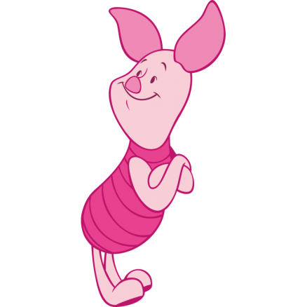
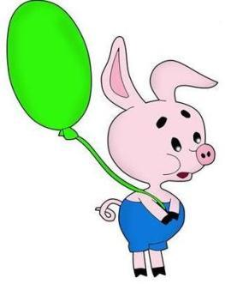
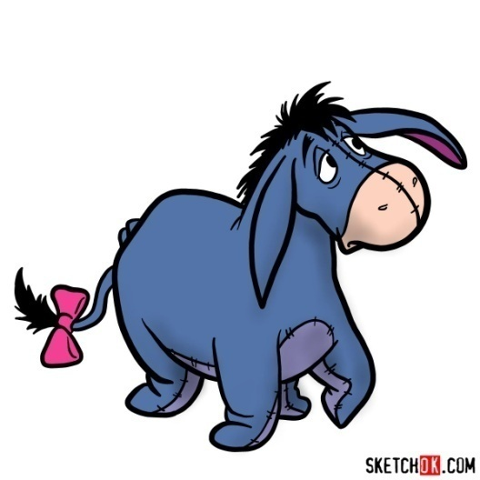
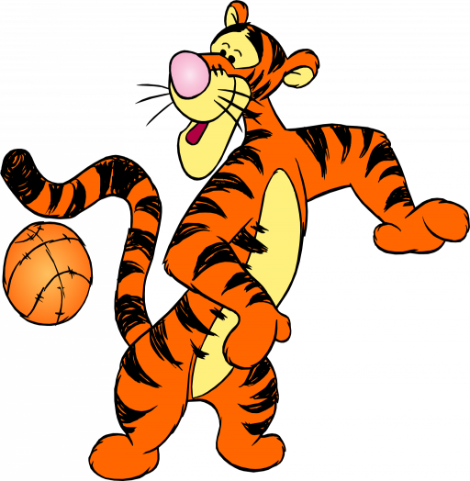
Классификация
Расстройства сенсорной модуляции:
Гиперчувствительность
Гипочувствительность
Сенсорная тяга или поиск
Расстройства сенсомоторной координации:
Диспраксис
Постуральные расстройства
Расстройства сенсорной дискриминации:
Тактильные
Вестибулярные – баланс, положение головы и движения в пространстве.
Проприоцептивные – мышечные ощущения, ощущения того где части тела расположены в пространстве.
Визуальные
Слуховые
Вкусовые
обонятельные

Slide 10

Тактильная система первая система, которая начинает работать в утробе.
Информация от рецепторов кожи: о прикосновени, о давлении о вибрации о температуре о боли

Slide 11
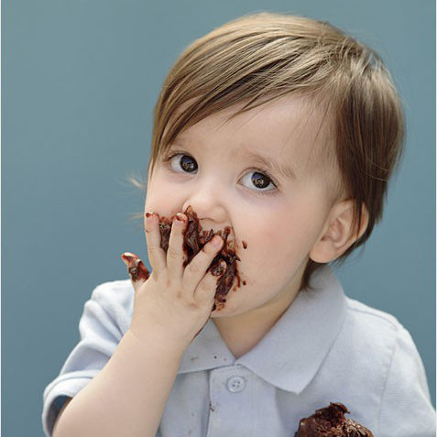
Гиперчувствительность:
Ребенок избегает прикосновений, брезглив, не переносит новую одежду, боится обрызгаться, избегает брать что-то новое в руки, Ребенок испытывает страхи, связанные с телом (мыть голову, лицо, стричь ногти, снимать одежду через голову, ходить босиком).
Гипочувствительность
Ребенок мало чувствителен к боли, обожает играть с песком, водой, глиной, крупами, обниматься, берет все в рот, не обращает внимания на предмет, застрявший под одеждой, низкий уровень активности, может получить травмы, отсроченная реакция на боль

Slide 12
Характеристики ТС:
Первая система, которая начинает работать внутриутробно.
Самая большая сенсорная система.
Наиболее чувствительны: губы, нос, язык и кончики пальцев.
Наименее чувствительны: спина, стопы, живот.
Рецепторы кожи находятся в разных слоях:
Эпидермис (легкие прикосновения)
Дерма (холод)
Гиподермис (давление)
Обратная связь от ТС (любой другой)
Дискриминантная функция первичное различений ощущений от рецепторов.
Защитная функция (FFF – бей, борись, беги)

Slide 13
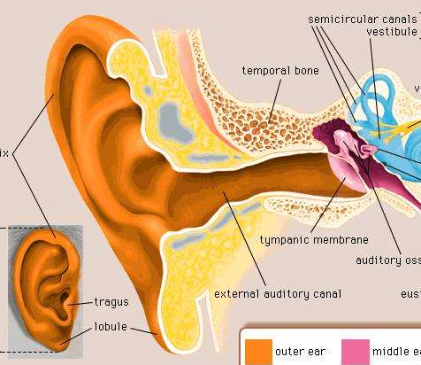
Вестибулярная система используем всю жизнь, выключить нельзя, развивается до рождения, связана со всеми блоками мозга
Обеспечивает: информацией о движении о скорости движения, стабилизирует движение глаз

Slide 14
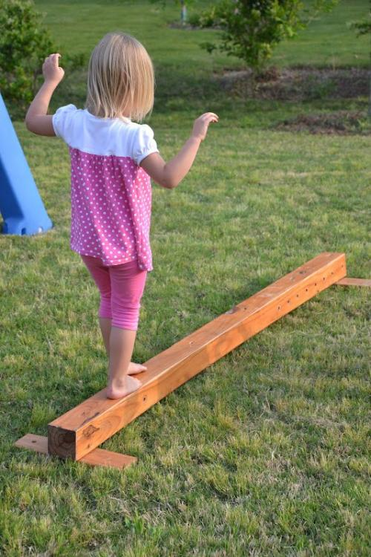
Гиперчувствительность
Ребенок боится потерять равновесие, избегает лазания, качания, кружения, скован в движениях, напряжен, не любит скользить по снегу и льду, его сильно укачивает, «морская болезнь»,боится отрывать ноги от земли, плавать, быстро двигаться, падает редко, очень осторожен, с трудом осваивает любые упражнения по показу, боится закрывать глаза, ходить спиной вперед, есть проблемы с определением ведущей руки.
Гипочувствительность
Ребенок моторно неловок, часто падает, с трудом осваивает самокат, велосипед, обожает качели-карусели, кружится на одном месте, висит вниз головой, крутит головой, его не укачивает, при падении падает не группируясь, много синяков, царапин

Slide 15
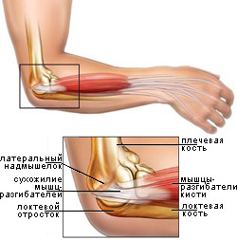
Проприоцептивная система
(лат. – свое собственное)
◆ Говорит нам о положении тела и его частей по отношению друг к другу, к другим людям или объектам.
◆ Определяет, сколько нужно приложить силы мышцам для действия и позволяет нам ранжировать движения.
◆ Определяет характер прикосновений и двигательный опыт.
◆ Обеспечивает неосознанное понимание тела.
◆ Помогает создать схему/карту тела. Мы обращаемся к ней, когда нужно определить начало и конец движения.
◆ Повторяющееся использование карты тела влияет на моторное планирование – способность создавать, организовывать и совершать моторные акты.

Slide 16
Мускульное чувство, которое проходит через систему проприоцепции, тесно связано с тактильной и вестибулярной системами
Рецепторы
Проприоцептивные ощущения
в мышцах
в сухожилиях
в связках
в суставных капсулах (защитное покрытие сухожилий)
в соединительных тканях
в коже (механорецепторы, реагируют на растяжение)
Определенные типы проприоцептивных ощущений помогают мозгу регулировать уровень активности.
Обеспечивают успокаивающий или активизирующий эффект нервной системе.
Могут снизить гиперчувствительные реакции на другие ощущения.
Состояние спокойствия и организованности, которое обеспечивается работой проприоцепции, может продолжаться несколько часов

Slide 17
Признаки поиска сенсорных переживаний
ТИГРА
Ребёнок стремится к возможности попрыгать, столкнуться с чем-то, свалиться/ навалиться на предметы.
Стучит ногами по полу или по стулу, когда сидит, топает ногами во время ходьбы.
Кусает/сосёт пальцы и/или часто хрустит суставами пальцев.
Любит плотно завёртываться во много одеял или в тяжёлое одеяло, особенно при отходе ко сну.
Предпочитает одежду (а также ремни, капюшоны и шнурки) как можно более тесную.
Любит ощущение хлюпанья, расплющивания и стремится к нему.
Любит грубоватые объятия, любит кучу-малу, борьбу. Часто ударяет, толкает других детей, наваливается на них
Чрезмерно стучит игрушками и другими объектами, любит пихать, тащить, волочить объекты.
Часто намеренно падает на пол
Готов часами прыгать на батуте, любит прыгать с мебели и с других высоких объектов
Скрипит зубами в дневное время, жуёт ручки, соломинки, рукава рубашки и т.д
◆

Slide 18
Значение проприоцептивных активностей
Оказывают успокаивающий и организующий эффект на нервную систему.
Редко бывают чрезмерными или перегружающими.
Могут предотвратить реакции дискомфорта на ощущения.
Являются важной частью сенсорной диеты.
Виды проприоцептивных активностей
Пилатес, тренировки по растяжке, йога.
Перенос тяжестей.
Прыжки.
Борьба, куча-мала.
Лазание по лестницам, горкам.
Толкание, перетягивание каната.
Игры с мячом.
Полосы препятствий.

Slide 19
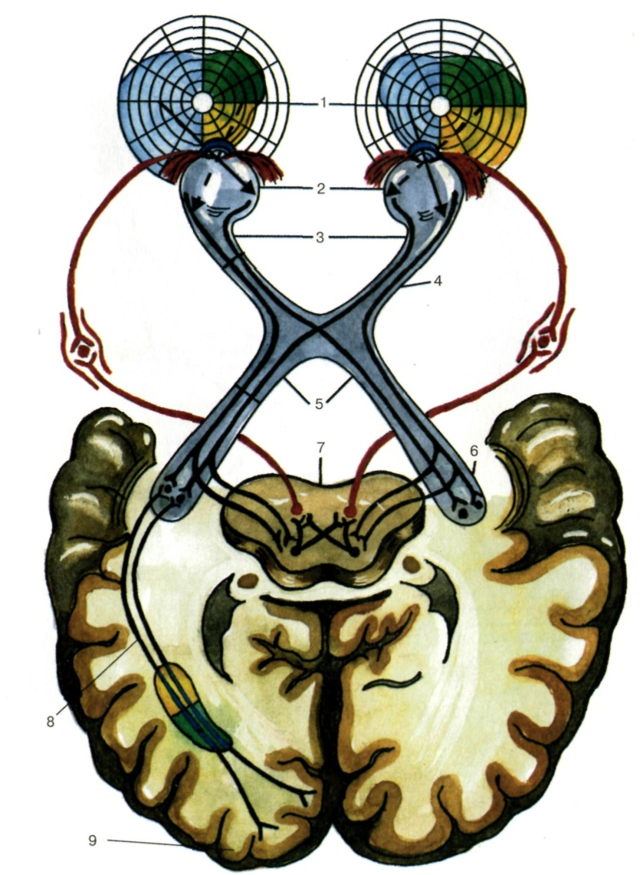
Визуальная система
это функциональная система анатомических образований, которая специализируется на восприятии световых раздражений и формировании зрительных ощущений.
Вестибулярные, проприоцептивные и зрительные данные интегрируются, образуя «карту», которую мозг потом использует для управления движением тела в пространстве.
Особое внимание уделяется мышцам шеи, так как полученные от них ощущения вносят огромный вклад в зрительную перцепцию. Не получая точной информации от тела, нередко страдает и зрительная перцепция
Визуально-моторные навыки – это движения, основанные на различении
визуальной информации:
◆ Координация глаз-рука
◆ Координация глаз-нога
◆ Координация глаз-ухо

Slide 20
Книга
Хигасида Наоки, Митчелл Дэвид «Почему я прыгаю»

Slide 21
Гиперсенситивности к визуальному сигналу
Ребёнок чувствителен к яркому свету: щурится, закрывает глаза, плачет.
Яркий свет вызывает головную боль.
С трудом фокусирует взгляд на задании/занятии на протяжении соответствующего периода времени.
Легко отвлекается на другие визуальные стимулы в помещении, например, движущиеся предметы, картины на стенах, игрушки, окна, двери и т. д.
Плохо чувствует себя как в слишком ярко освещённом помещении, так и при приглушённом свете.
Трёт глаза: глаза слезятся, после чтения и просмотра телевизора болит голова.
Избегает смотреть в глаза, любит играть в темноте

Slide 22
Гипосенситивность к визуальному сигналу
Ребёнок имеет сложности с различением букв, похожих по написанию, фигур (например, квадрат и прямоугольник).
Плохо воспринимает целое, большую картину, концентрируясь на деталях или узорах в картине.
Плохо находит нужный предмет среди других предметов: нужную бумагу на столе, одежду в ящике, игрушку в коробке с другими игрушками, нужную вещь на полке в магазине.
Часто теряет нужное место, когда переписывает текст из книги или с доски.
Сложно управлять движением глаз для слежения за движущимся предметом.
Сложности с различением цветов, форм и размеров.
Пишет или читает слова задом наперёд после окончания первого класса.
Жалуется на двоение в глазах. Легко устаёт от школьных заданий.
Плохо находит отличия в картинках, словах, символах, предметах.
При письме плохо справляется с равномерностью в размере букв и промежутков между словами и цифрами.
Сложности в составлении пазлов, копировании форм и/или вырезании/обведении готовой формы.
Имеет тенденцию писать строчку с отклонением вверх или вниз по странице. Путает лево и право.
Имеет сложности с пространственными отношениями, натыкается на объекты/людей, спотыкается о бордюры, ступеньки.

Slide 23
Аудиальная система
Аудиальная система – это совокупность анатомических образований, обеспечивающих восприятие звуковых колебаний и формирование слуховых ощущений.
Слуховая система работает в тесном взаимодействии с вестибулярной, когда обрабатывают звуковые и двигательные ощущения. Эти ощущения тесно связаны между собой, так как начинают обрабатываться волосковыми клетками рецепторов уха.
Сначала проверить базовые нарушения. Врач Аудиолог.
CAPD затрагивает около 5-7% детей школьного возраста. Эти дети не могут обрабатывать информацию, которую слышат, таким же образом, как это делают другие, потому что их уши и мозг полностью не взаимодействуют. Основная проблема, которую имеют дети с CAPD, это трудности понимания любого речевого сигнала, воспроизводимого в условиях, отличных от оптимальных

Slide 24
ФУНКЦИИ:
Защитная
Дискриминационная:
Развивается вместе со способностью ребёнка двигаться, ощупывать предметы, прикасаться к ним и получать мультисенсорный опыт.
Помогает детализировать звуковое восприятие уточнением ЧТО? и ГДЕ?
Отслеживание: способность следить за звуком (комара, самолёта, шагов и т. д.)
Слуховая память. Слуховое различение: способность распознавать сходства и различия в звуках и словах (звук блендера или пылесоса)
Слуховое упорядочивание: способность к упорядочиванию услышанного и повторению в определённой последовательности (счёт, алфавит и т. д.)
Слуховое восприятие фигуры/фона: способность находить различия между главенствующими и второстепенными звуками (слышать главную мысль).
Ассоциация: способность соотносить новые звуки с хорошо знакомыми, а также соотносить зрительный образ с соответствующим звуком.
Слуховое внимание: способность поддерживать достаточное внимание, которое необходимо для удержания всех навыков слухового восприятия.

Slide 25
Признаки расстройства сенсорной модуляции
Признаки дскриминационных и моторных расстройств
Ребёнку сложно различить похожие по звучанию слова.
Сложно фильтровать посторонние звуковые сигналы при общении с одним
человеком.
Раздражают громкие, внезапные, металлические и очень высокие звуки.
Трудно сконцентрировать внимание на читаемом или воспринимаемом на слух тексте, понимать и запоминать его.
Ребёнок часто просит повторить указания и может быть способен выполнить лишь инструкцию, содержащую не более двух шагов.
Прежде, чем ответить на вопрос, смотрит на других в надежде на одобрение.
Ребёнок не может определить, где находится источник звука.
Имеет сложности с идентификацией человека по голосу.
Испытывает трудности с формулировкой идей (письменно и устно).
Часто говорит не в свою очередь и не в тему.
Если его не понимают, испытывает сложности с перед формулировкой и впадает во фрустрацию, сердится и отказывается от этой задачи.
Имеет сложности с чтением, особенно вслух (может одновременно страдать дислексией).
Имеет проблемы с артикуляцией и внятностью речи.
Способность к речи часто улучшается после интенсивного движения

Slide 26
Система обоняния
Почему букет фиалок на рояле мешает певцу брать высокие ноты?
Почему натирая ступни чесноком, во рту чувствуем вкус чеснока?
Почему ментоловая резинка вызывает температурное ощущение холода?
Обонятельная сенсорная система – это система, обеспечивающая восприятие химических летучих раздражений и формирование обонятельных ощущений.
Ещё одним свойством обонятельного анализатора является его тесная связь с центрами слуховой и вкусовой сенсорных систем.
Органом обоняния является нос с обонятельными рецепторами, количество которых достигает 10 млн. Расположены хеморецепторы в слизистой оболочке верхних носовых ходов и осуществляют обонятельную хеморецепцию.
Количество обонятельных рецепторов с возрастом уменьшается, дети обычно различают больше запахов, чем взрослые.

Slide 27
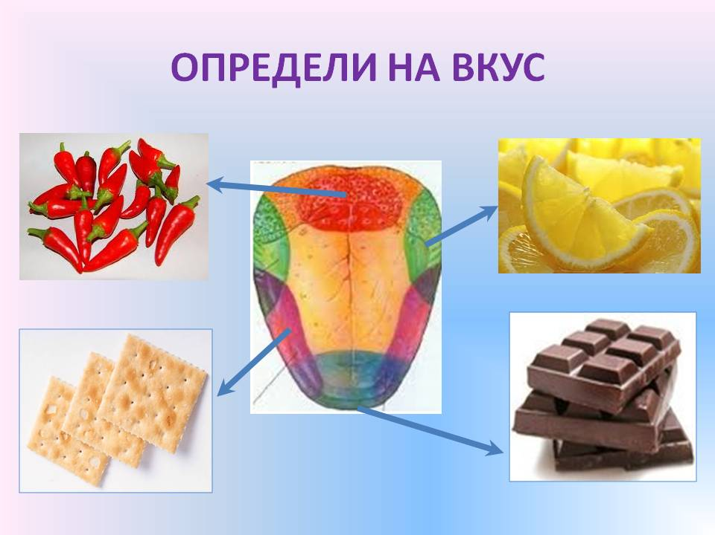
Система вкуса
Вкусовая сенсорная система – это функциональная система, которая воспринимает химические раздражения и формирует вкусовые ощущения.
Восприятие вкуса обусловлено вкусовыми почками, которых имеется около 2 тысяч.
Раздражителем для них являются химические вещества, растворённые в слюне. Расположены вкусовые рецепторы на поверхности щек, на языке, внутренней поверхности щек и небе.

Slide 28
Классификация нарушений процесса обработки сенсорной информации
Расстройство сенсорной модуляции:
сенсорная повышенная чувствительность
сенсорная пониженная чувствительность
поиск сенсорных ощущений
Сенсорно-дискриминационные расстройства
Сенсорные моторные расстройства:
постуральные нарушения
диспраксис

Slide 29
Признаки гиперсенситивности к запаха
Признаки гипосенситивности к запахам
Ребёнок отрицательно реагирует на запахи, которые не беспокоят большинство других людьми или даже не замечаются ими.
Сообщает людям (или говорит об этом с другими), как неприятно или странно они пахнут.
Отказывается есть какие-то продукты из-за их запаха.
Запахи уборной, пота вызывают сильную негативную реакцию или даже тошноту.
Запах духов и одеколона вызывает раздражение, возможно, сильное.
Раздражают бытовые и кухонные запахи.
Может отказаться от игры в чьём-то доме из-за запаха.
Запах является ведущим критерием для определения того, нравится или не нравится конкретный человек или конкретное место
Ребёнок имеет сложности с различением неприятных запахов.
Может съесть или выпить что-то ядовитое, потому что не чувствует отвратительного запаха.
Не может определить запахи специальных «нюхательных» наклеек.
Не замечает запахи, на которые жалуются окружающие.
Не замечает или игнорирует неприятные запахи.
Тщательно обнюхивает новые предметы, людей, места.
Нюхание предмета – один из способов взаимодействия с ними

Slide 30
Признаки гиперсенситивности к оральному сигналу
Признаки гипосенситивности к оральному сигналу
Ребёнок капризен в еде, часто имеет крайние предпочтения. Например, употребляет очень ограниченный набор продуктов, отказывается пробовать новую еду в ресторане или есть в гостях.
Может есть только мягкую или пюреобразную еду после 2-х лет.
Может давиться едой плотной консистенции.
Имеет сложности с сосанием, жеванием и глотанием; может давиться или испытывать страх подавиться.
Чрезвычайно боится идти к стоматологу и проделывать любые манипуляции с зубами.
Может есть только горячее или только холодное.
Не любит зубную пасту и жидкости для полоскания рта, выражает недовольство при пользовании ими.
Избегает маринованной, острой, сладкой, кислой и солёной пищи; предпочитает пресную
Ребёнок может лизать, пробовать на вкус, жевать несъедобные объекты.
Предпочитает пищу с интенсивным вкусом и запахом: очень острую, сладкую, солёную.
У них продолжается избыточное слюноотделение по прошествии возраста прорезывания зубов.
Часто жуёт волосы, рубашку, пальцы.
Постоянно кладёт объекты в рот по прошествии раннего возраста.
Реагирует так, как если бы вся еда имела один вкус.
Любит добавлять чрезмерное количество специй и маринадов в пищу.
Любит крутить во рту зубную щётку и даже ходить к дантисту

Slide 31
Использование вкуса
Сладкий вкус успокаивает: - конфеты и жевательные резинки без сахара - сосательные конфеты на палочке без сахара - фрукты и сухофрукты
Кислый вкус мобилизует: - кислые конфеты, мороженое - кислые фрукты, смузи - лимонад, сок
Острый, горький вкус стимулирует: - острые соусы, чили - корица - горький шоколад, какао
Солёный вкус успокаивает: - солёные огурцы - оливки - солёные орешки, чипсы

Slide 32
Спасибо за внимание!

